Slide 1
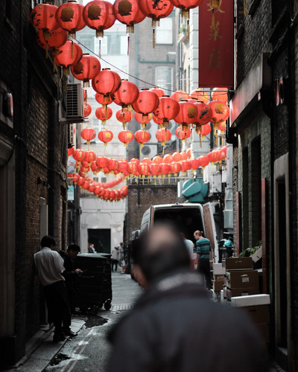
语文（人教版）八年级 下册
《灯笼》
一种笼状灯具
主讲人：PPT818

Slide 2
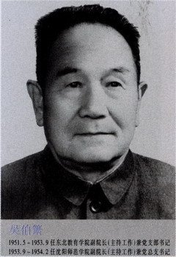
作者介绍
吴伯箫（1906-1982） 山东省莱芜人。原名熙成，笔名山屋、山荪，散文家、教育家。。他撰写了大量充满革命激情的散文，并翻译过海涅的诗《波罗的海》。代表作有《记一辆纺车》、《菜园小记》等。

Slide 3
知识链接
1.有关“灯笼”
灯笼 是一种笼状灯具。其外层多以细篾或铁丝等制骨架，而蒙以纸或纱类等透明物，内燃灯烛。供照明、装饰或玩赏。起源于2000多年前的西汉时期，每年的农历正月十五元宵节前后，人们都挂起象征团圆意义的红灯笼，来营造一种喜庆的氛围。经过历代继承和发展，形成了丰富多彩的品种和高超的工艺水平。从种类上分，有宫灯、纱灯、吊灯等等。从造型上分，有人物、山水、花鸟、龙凤、鱼虫等等，除此之外还有专供人们赏玩的走马灯。

Slide 4
知识链接
2.关于“灯笼文化”
大红灯笼 作为一种传统的民间工艺品，至今仍在中华大地流传着。在中华民族悠久的历史中，扮演着不可替代的角色，它象征着中华民族灿烂的文化，是非物质文化遗产的一部分。
在中国人眼中，红灯笼象征着阖家团圆、事业兴旺、红红火火，象征着幸福、光明、活力、圆满与富贵，所以人人都喜欢。每逢重大节日、良辰喜庆之时，全国许多城镇的街道、商店、公园，甚至一些大型建筑物和私家宅院的门口，都会挂起圆圆的大红灯笼。到了夜晚，一盏盏灯笼点亮，红光四射，显得隆重热烈、喜气洋洋。

Slide 5
知识链接
3.题目解说
《灯笼》灯笼是悬挂起来或手提的照明用具。文章以“灯笼”为题，点明了文章的写作对象，同时全文围绕“灯笼”展开，“灯笼”也是文章的线索,全文的几个故事都是由“灯笼”串连起来的。

Slide 6
写作背景
1931年9月18日，日本帝国主义发动了蓄谋已久的“九一八”事变，“九一八”的炮火不仅震碎了祖国的大好河山，也震碎了许多文人墨客们心中的美好幻想，这其中就包含作者吴伯箫。然而，国民党政府却采取“不抵抗”政策，这使得吴伯箫感到十分愤慨，忧心如焚，怒火中烧，不吐不快。于是他在坚持教学的同时进行文学创作，用以排解满腔的愤慨。他这一时期的散文，常常激越着爱国的热情，即使是在回忆童年生活的散文里，也充满着这种爱国的激情。《灯笼》正是这一时期这种情感的具体表现。

Slide 7
检查预习
1.生字词
焚身(fén) 恐吓(hè) 神龛(kān)
犬吠(fèi) 争讼(sòng) 斡旋(wò)
怅惘(wǎng) 锵然( qiāng ) 官衔(xián)
可悯(mǐn) 领域（yù） 思慕（mù）
熙熙然（xī）暖融融（róng）皎洁(jiǎo)
马前卒（zú）盛茶（chéng） 静穆(mù)
褪色(tuì) 燎原（liáo）

Slide 8
检查预习
2.重点词语
争讼：因争论而诉讼。
斡旋：调解周旋。
思慕：怀念；追慕。
怅惘：因失意而心事重重。
熙熙然：温和欢乐的样子。
马前卒：比喻没有目的地为人奔走效力的人。
人情世故：指为人处世的方法、道理和经验。
幽悄：幽深寂静。
铿然：形容声音响亮有力。

Slide 9
整体感知
文章分为三部分。
第一部分（1）：写小孩子小时候喜欢火，喜欢光的情景。
第二部分（2--11）：追忆儿时的生活，表达对灯笼的喜爱之情。
第一层（2）：追忆小时候灯笼陪伴的生活。
第二层（3--11）：联想起古时的宫灯及古代将领挑
灯看剑抗击敌人的情景，寄托作者
的一份份深情。
第三部分（12）：抒发自己的感想，表达爱国热情。

Slide 10
内容探究
１.仔细阅读文章1段，作者写儿时喜欢光、火的情景在文中起什么作用？
作者写儿时对光、火的喜欢，有以下几个作用：
一是丰富的文章内容，增添了文章的情趣，这样可以避免在叙事过程中行文的单调呆板；
二是可以激发读者的阅读兴趣；
三是引出下文对灯笼的回忆。

Slide 11
内容探究
2.自由读3-9自然段，说一说这几段写了关于灯笼的哪些事？为什么要回忆这几件事?
（1）挑着灯笼接祖父；（3-4段）
（2）接过母亲递给的纱灯上下灯学；（5段）
（3）乡俗还愿时，村口红灯高照；（6段）
（4）跟着龙灯跑个半夜，伴着小灯入梦；（7段）
（5）族姊远嫁，宅第红灯高挂；（8段）
（6）在纱灯上描红；（9段）
（7）由宫灯、唱词联想汉献帝；（10段）
（8）联想到“挑灯看剑的名将”，表达做“灯笼下的马前卒”的誓愿。（11段）
怀恋过往，表明灯笼对“我”的意义重大。

Slide 12
内容探究
3.自由读10-11自然段，思考：关于宫灯的想象和对古时将军挑灯看剑的描写有什么深刻意义？
对宫灯进行想象，体验深长的历史况味。
引述历史上保家卫国的名将，表达自己做“灯笼下的马前卒”的誓愿。
从历史文化及个人情感上表达灯笼对于“我”及整个民族的重要意义。

Slide 13
内容探究
4.结合全文，简析作者喜爱灯笼的原因（作者从哪些方面来表达灯笼对于他乃至民族的重要意义的？）
（1）文化方面：详情民俗与灯笼结下太多的缘分。
（2）情感方面：灯笼寄托着作者对祖父、母亲以及亲人的感情，寄托着作者对亲人的感激之情。又能为夜行的人指路，温暖他人等。
（3）思想方面：记录、传承着家族历史；引发作者联想起古代将领挑灯看剑，抗击敌人的情景，激发爱国热情。

Slide 14
品味赏析
1.文章第2段中“灯笼的缘结得太多了，记忆的网里挤着的就都是”一句可否换成“灯笼的缘结得太多了，我能记起很多这样的往事”？为什么？
不行。原句使用了比喻和拟人的修辞手法，将回忆的思绪比喻成一张网，把脑海里众多的思绪说成是“挤”在一起。形象地表达出了“我”与“灯笼”之间结下的缘分之多，使表达显得形象生动，突出了“我”对灯笼的喜爱。而改句平凡，没有新意。

Slide 15
品味赏析
２.第二段中“提起灯笼，就会想起……《司马懿探山》”用了哪种修辞手法？有什么作用？
排比。连用五个“想起”，将“我”由灯笼引起的一系列回忆娓娓道来，将“我”回忆中最美好的乡村风俗呈现在读者眼前，令读者感受到浓浓的生活气息和真情实感。

Slide 16
品味赏析
３. “垂珠联珑的朱门却早已褪色了”有什么含义？
表面写族姊家华贵朱门颜色变暗淡了，不再鲜艳了，实际上些族姊家庭早已衰败。

Slide 17
归纳总结
《灯笼》的作者吴伯箫在回忆童年生活的篇章里，流露着爱国主义的情感。爱国主义是对祖国的一种深厚感情，是一个民族的一种神圣美好的心理情感，蕴藏于每个公民的感情世界之中。这种情感集中表现为：对养育自己成长的祖国山河、文化、历史的热爱；关心祖国的前途和命运，把个人的命运同祖国的命运紧密地联系在一起；强烈的民族自尊心和自豪感以及对祖国的无限忠诚和为祖国的独立富强而英勇献身的精神等。我们每个人都要做一个爱国的人。

Slide 18
语文（人教版）八年级 下册
感谢各位的聆听
一种笼状灯具
主讲人：PPT818

